Slide 1
Муниципальное казенное дошкольное образовательное учреждение детский сад комбинированного вида №6
Газета для родителей подготовительной группы
«ПОЧЕМУЧКА»
Выпуск № 4
Июнь - август 2019 г.

Slide 2
Содержание
1. Консультация для родителей «Опытно-экспериментальная деятельность дома»
2. Памятка для родителей «Организация исследовательской работы с детьми»
3. Учимся наблюдать
4. Развиваемся играя
5. Из жизни детского сада

Slide 3
Консультация для родителей
«Опытно — экспериментальная деятельность детей дома»
В каждом ребенке заложено стремление познавать окружающий мир. Дети каждый день стараются узнать что-то новое, и у них всегда много вопросов. Им можно объяснять некоторые явления, а можно наглядно показать, как работает та или иная вещь, тот или иной феномен. Отличный инструмент для этого – опыты и эксперименты.
Опыты помогают развивать речь, мышление, логику, творчество ребенка, наглядно показывать связи между живым и неживым в природе.
В связи с этим особый интерес представляет изучение детского экспериментирования.
Детское экспериментирование — средство интеллектуального развития дошкольников. Ребенок – дошкольник сам по себе уже является исследователем, проявляя живой интерес к различного рода исследовательской деятельности, в частности – к экспериментированию. В процессе экспериментирования дошкольник получает возможность удовлетворить присущую ему любознательность.
Большой интерес возникает у детей к познанию окружающего, когда они сами могут обнаружить и понять новые свойства предметов, их сходство и различия, значения предметов для повседневной жизни. Необходимо предоставлять детям возможности приобретать знания самостоятельно.
Дома можно организовать несложные опыты и эксперименты. Для этого не требуется больших усилий, только желание, немного фантазии и конечно, некоторые научные знания.
любое место в квартире может стать метом для эксперимента.
Памятка для родителей
«Организация исследовательской работы с детьми»
При организации исследовательской работы с детьми должны соблюдаться определённые правила:
Учить детей действовать самостоятельно и независимо, избегать прямых инструкций.
Не сдерживать инициативу детей.
Не делать за них то, что они могут сделать (или могут научиться делать) самостоятельно.
Не спешить с вынесением оценочных суждений.
Помогать детям учиться управлять процессом усвоения знаний:

Slide 4
Учимся наблюдать
Наконец – то пришло долгожданное лето. Постарайтесь в эти дни как можно больше времени проводить с ребенком на улице.
Понаблюдайте за тем, как изменилась растительность с наступлением лета. В траве появились ромашки и колокольчики, зацвел шиповник, цветет земляника.
Расскажите ребенку о признаках наступающей хорошей погоды: солнце показывается утром не из облаков, на траве лежит обильная роса, рано просыпаются мухи, ласточки с веселым криком летят высоко в небе, роем летают комары.
Продолжайте наблюдения за изменениями в природе. Обратите внимание сына или дочери на то, что сейчас разгар лета, дни самые длинные, а ночи самые короткие; солнце поднимается высоко, ярко светит и греет; температура воздуха самая высокая в году.
Постарайтесь понаблюдать с ребенком за такими явлениями, как утренняя роса, гроза, радуга, туман.
Если есть возможность, понаблюдайте с ребенком за жизнью насекомых летом. Покажите, как красивы разноцветные бабочки; какие прозрачные крылышки у стрекоз, которые кружатся над водой; как собираются к свету лампы по вечерам мотыльки.

Slide 5
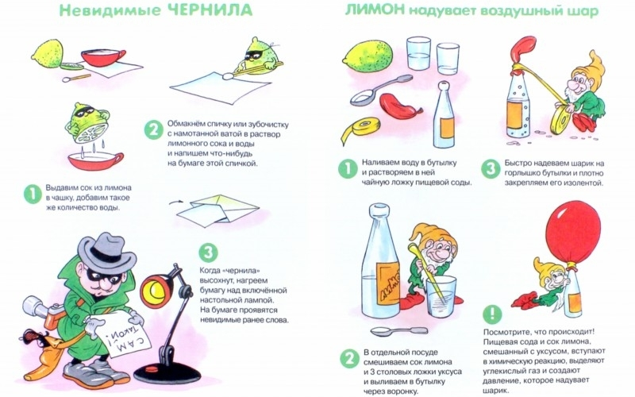
Развиваемся играя
Лето предоставляет самые широкие возможности для организации игр на улице с водой и песком. Во время отдыха у воды привлеките ребенка к сооружению замков, мостов; покажите, как можно лепить скульптуры из песка и воды. Не забудьте про запуск бумажных корабликов в ручей или реку!
Обогащая речь ребенка относительными прилагательными, поиграйте с ним в игру с мячом "Какой, Какая, Какое". Вы бросаете мяч ребенку и задаете вопрос. Ребенок ловит мяч, образует прилагательное, бросает мяч вам.
Дом из кирпича какой? (Кирпичный)
Крыша из соломы какая? (Соломенная)
Блюдо из глины какое? (Глиняное)
Сапоги из резины какие? (Резиновые)

Slide 6
Люди, научившиеся наблюдением и опытом, приобретают способность сами ставить вопросы и получать на них фактические ответы, оказываясь на более высоком умственном и нравственном уровне в сравнении с теми, кто такой школы не прошел.
К.Е. Тимирязев

Slide 7
Из жизни детского сада
Праздник воздушных шаров
Праздник проходил на летней площадке. Во время праздника дети активно участвовали в разных конкурсах, которые устраивал Карлсон. Ребята очень старались подбросить воздушный шарик как можно выше. С особым восторгом малыши перекидывали шарики через ленточку. Порадовал детишек конкурс «Шарик желаний». Детям праздник очень понравился, а это ведь самое главное!
В нашем саду прошло мероприятие, посвященное «Всемирному дню океанов».
На праздник к детям пришли Нептун и Русалочка. Нептун с помощью глобуса показал ребятам расположение океанов и дал их краткую характеристику. Дети отправились в путешествие по океанам. В ходе путешествия они отгадывали загадки о морских обитателях, находили выход из сложившейся ситуации, участвовали в соревнованиях, исправляли проделки Пены Морской, которая мешала путешествию, играли в интересные игры. В конце путешествия дети получили вкусные угощения.

Slide 8
Из жизни детского сада
Песочные фантазии
В нашем детском саду был объявлен конкурс построек из песка. По условиям конкурса постройки можно было дополнять бросовым, природным материалом, мелкими игрушками и всем, что могло понадобиться творцам при реализации темы «Песочные фантазии».
Ребята подошли к поставленной задаче творчески и заранее подготовились. Дети старшего возраста вылепили Медвежонка, а ребята подготовительной группы изобразили Черепаху Тортилу. Победила Дружба

